Slide 1
매주 1 과제 LV2
6주차 : 전화번호 목록

Slide 2
목차
문제 해석
문제 풀이

Slide 3
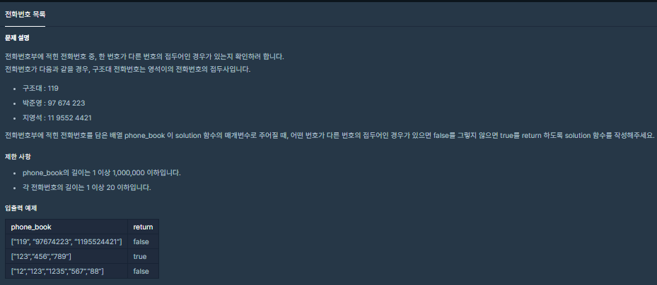
매주 1 과제 LV2
1. 문제 해석

Slide 4
매주 1 과제 LV2
1. 문제 해석
주어진 조건 :
전화번호부에 적힌 전화번호를 담은 배열 phone_book
phone_book의 원소의 개수는 1이상 1,000,000이하
각 전화번호의 길이는 1 이상 20이하
구해야 할 것 :
- 어떤 번호가 다른 번호의 접두어인 경우가 있는지 여부

Slide 5
매주 1 과제 LV2
1. 문제 해석
이중 for문으로 문제를 해결하면?
=> 해당 전화번호와 모든 전화번호를 비교하여 접두어 여부를 파악하기
=> 문제 해결은 가능하지만 시간이 너무 오래걸린다.
-최악의 경우 1,000,000 * 1,000,000 * 20 만큼의 시간이 걸린다.

Slide 6
매주 1 과제 LV2
1. 문제 해석
문자열 정렬?
=> sort()함수로 문자열 배열을 정렬해주면 문자열은 사전순으로 정리된다.
ex1): [“119”,”97674223”,”1195524421”]
=> [“119”,”1195524421”,”97674223”]
ex2): [“123”,”456”,”789”]
=> [“123”,”456”,”789”]
ex3): [“12”,”123”,”1235”,”567”,”88”]
=> [“12”,”123”,”1235”,”567”,”88”]

Slide 7
매주 1 과제 LV2
1. 문제 해석
사전순으로 정렬해주면
만약, phone_book안에 특정 전화번호가 다른 전화번호의 접두어가 된다면
sort()로 사전순으로 정렬했을 때 해당 전화번호의 뒤에는 반드시 해당 전화번호를
접두어로 사용하는 다른 전화번호가 위치한다.
문제에서 요구하는 것이 접두어 존재 유무이므로 딱 이부분만 판별해주면 문제 해결

Slide 8
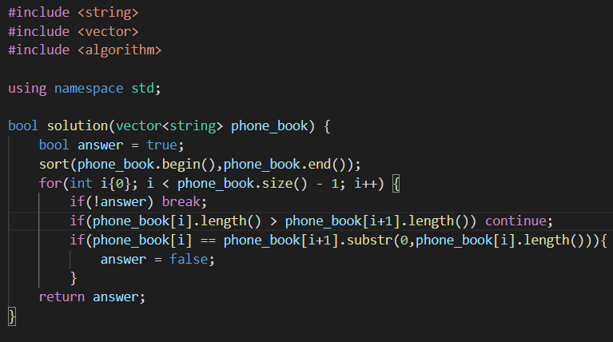
매주 1 과제 LV2
4. 문제 해답
- 이번 문제는 사전 순으로만 정렬해주어도 해결이 가능하므로 따로 sort()에서 사용할 비교함수를 만들어줄 필요가 없다.
현재 index와 다음 index만 한 문자씩 for
문을 사용하여 해결해주어도 된다.
왼쪽의 해답은 substr()을 사용하여 접두
어가 될 수 있는 부분만 떼어 비교해주었다.

